Slide 1

Grafica de dispersión
Alumna: Mailen Soto Espinoza
Materia: Tecnologíá

Slide 2

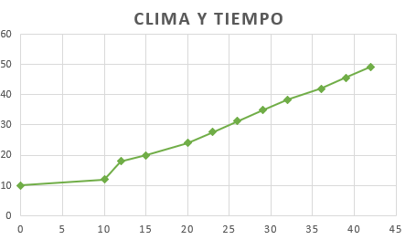
¿Para que sirve la grafica de dispersión?
La gráfica de dispersión se utiliza para mostrar la relación entre dos variables, permitiendo visualizar patrones y correlaciones. Es comúnmente empleada en análisis estadísticos, investigación científica y en la identificación de tendencias en datos numéricos.

Slide 3
Ejemplos de cuando se utiliza
La grafica de dispersión se utiliza en algunos para
Cordenadas y ubicación
Estadisticas
Elemento grafico de respaldo
Administración etc

Slide 4
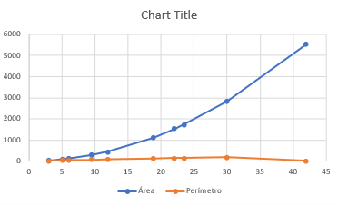
gracias

